Slide 1
К 100 – летию со дня рождения Алексея Петровича Маресьева
Автор презентации: учитель химии МБОУ СОШ № 131 Цирина Татьяна Анатольевна

Slide 2
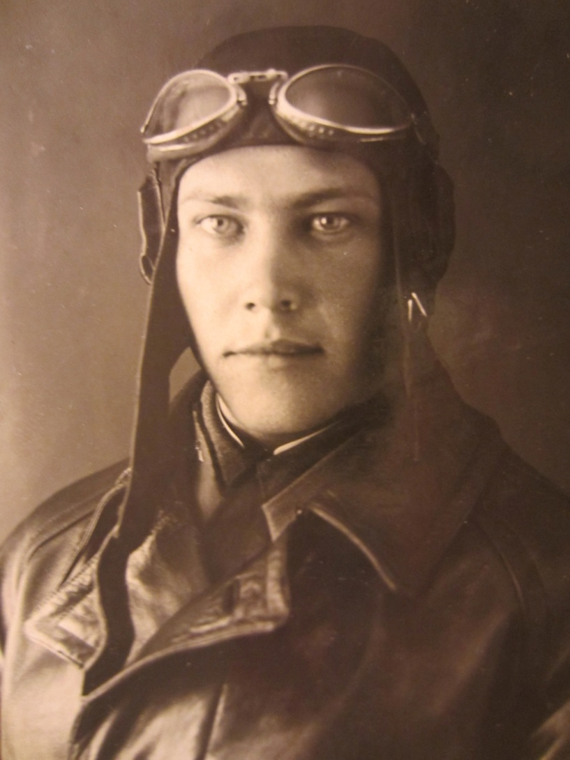
20 мая 2016 года исполнится 100 лет со дня рождения легендарного лётчика, Героя Советского Союза, человека, который несмотря на тяжелую инвалидность, сумел продолжить летать и сбивать в нашем небе самолеты фашистских захватчиков, Алексея Петровича Маресьева.

Slide 3
Алексей Маресьев родился 20 мая 1916 года в г. Камышине Саратовской губернии. В три года остался без отца, мать одна воспитывала троих сыновей. После окончания школы Алексей получил специальность токаря по металлу в училище при лесозаводе и там же начал свою трудовую деятельность.

Slide 4
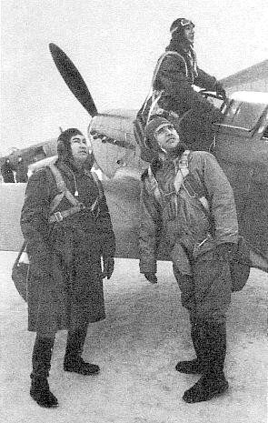
В 1934 году Камышинский райком комсомола направил его на строительство Комсомольска-на-Амуре. Здесь, без отрыва от производства, Маресьев занимается в аэроклубе. В 1937 году был призван в армию.

Slide 5
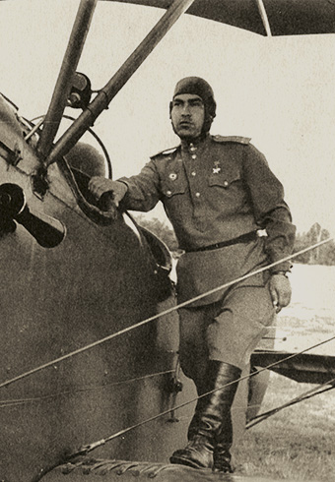
Вначале служил в авиапогранотряде на Сахалине, затем был направлен в Батайское авиационное училище им. А. К. Серова, которое окончил в 1940 году и был оставлен в училище инструктором. Там же, в Батайске, встретил войну.

Slide 6
В августе 1941 года Маресьев был направлен на Юго-Западный фронт и 23 августа 1941 года совершил свой первый боевой вылет в районе Кривого Рога. В марте 1942 года был переброшен на Северо-Западный фронт. К этому моменту на счету у Маресьева числилось 4 сбитых немецких самолёта.

Slide 7
4 апреля 1942 года самолёт Маресьева был подбит, а сам лётчик тяжело ранен в ноги. Совершил вынужденную посадку на занятой немцами территории и восемнадцать суток сначала на покалеченных ногах, а потом ползком пробирался к линии фронта.

Slide 8
Еле живого Алексея обнаружили мальчишки из деревни Плав, Серёжа Малин и Саша Вихров. Отец Саши отвёз Маресьева на подводе в свой дом. Больше недели колхозники ухаживали за лётчиком, в селе не было врача, а Маресьеву нужна была квалифицированная медицинская помощь. В первых числах мая на окраине села приземлился самолёт и Маресьев был отправлен в Москву. Врачи вынуждены были ампутировать ему обе ноги.

Slide 9
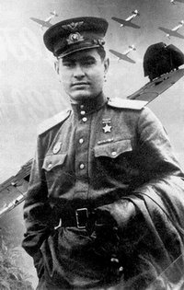
Ещё в госпитале Маресьев начал тренироваться, готовясь к тому, чтобы летать с протезами. Примером ему служил лётчик Первой мировой войны Прокофьев-Северский, который потерял правую ногу, но несмотря на это, вернулся в небо.

Slide 10
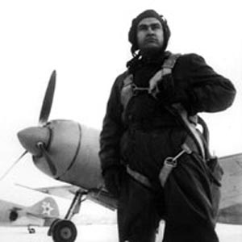
В начале 1943 года Маресьев прошёл медкомиссию и был направлен в Ибресинскую лётную школу в Чувашской АССР. В феврале 1943 года совершил первый после ранения вылет.

Slide 11
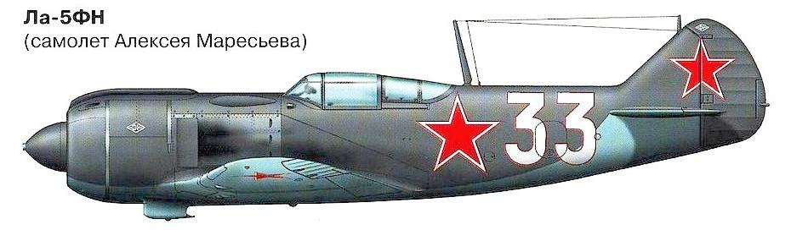

Slide 12
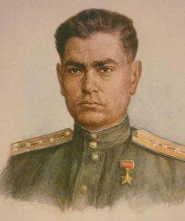
Добился отправки на фронт и в июне этого же года прибыл в 63-й Гвардейский истребительный авиационный полк. Командир эскадрильи А. М. Числов взял Маресьева с собой в пару и после нескольких удачных вылетов, доверие к Маресьеву установилось полное.

Slide 13
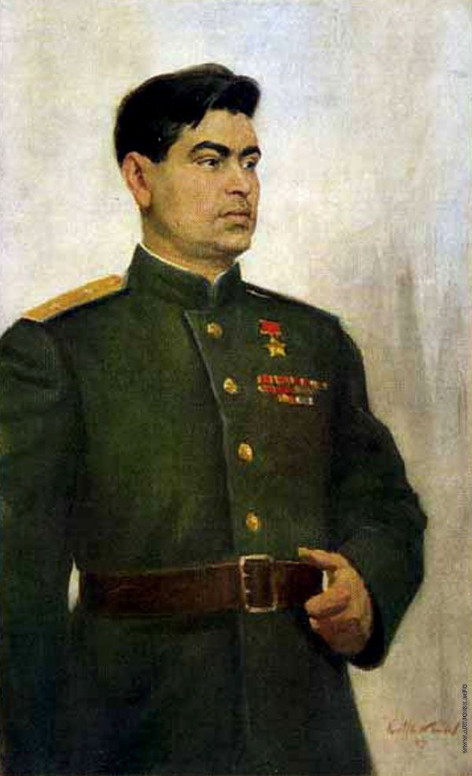
20 июля 1943 года Алексей Маресьев во время воздушного боя спас жизни двух советских лётчиков и сбил сразу два вражеских истребителя. Боевая слава о нём разнеслась по всей 15-й Воздушной армии и по всему фронту.

Slide 14
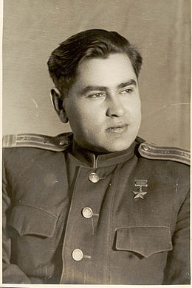
24 августа 1943 года за этот подвиг Алексею Маресьеву было присвоено звание Героя Советского Союза. В 1944 году Маресьев ушёл из боевого полка и стал инспектором — лётчиком в управлении Вузов ВВС.

Slide 15
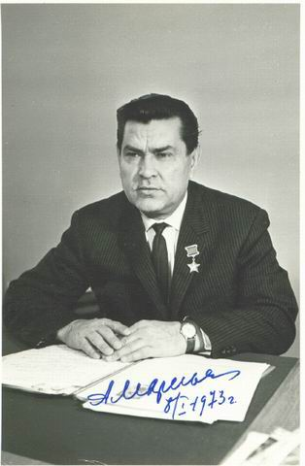
Всего за время войны он совершил 86 боевых вылета, сбил 11 самолётов противника: четыре до ранения и семь – после ранения. С 1946 года Маресьев ушёл в отставку и свои последние вылеты совершил на учебном самолёте У-2 в качестве инструктора спецшколы ВВС в начале 50-х годов.

Slide 16
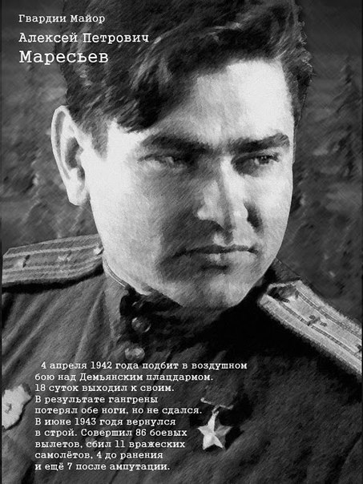

Slide 17

С этого времени в полк зачастили корреспонденты, среди которых был и будущий автор книги «Повесть о настоящем человеке» Борис Полевой.

Slide 18
18 мая 2001 года в Театре Российской армии намечался торжественный вечер по случаю 85-летия Маресьева, но за час до начала у Алексея Петровича случился сердечный приступ. Его доставили в реанимацию одной из московских клиник, где он скончался, не приходя в сознание. Торжественный вечер всё же состоялся, но начался он с минуты молчания... Похоронен Маресьев в городе-герое Москве на Новодевичьем кладбище, где 23 февраля 2005 года в торжественной обстановке открыт памятник на могиле Героя.

Slide 19
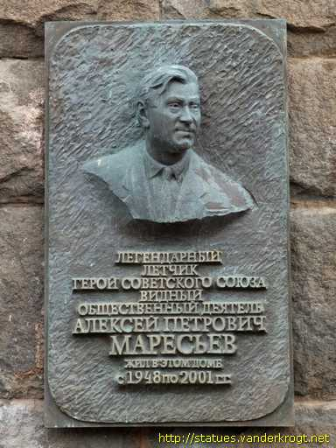
На доме по улице Тверская, 19 в Москве, где жил Алексей Маресьев висит мемориальная доска.

Slide 20
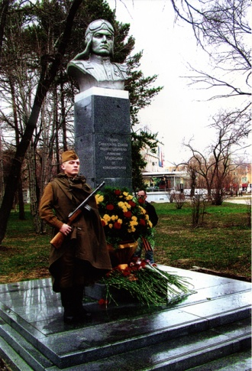
В честь него поставлен бюст в городе Комсомольске–на-Амуре.

Slide 21

В честь Маресьева названа малая планета 2173 Maresiev, во многих городах улицы носят имя героя.

Slide 22
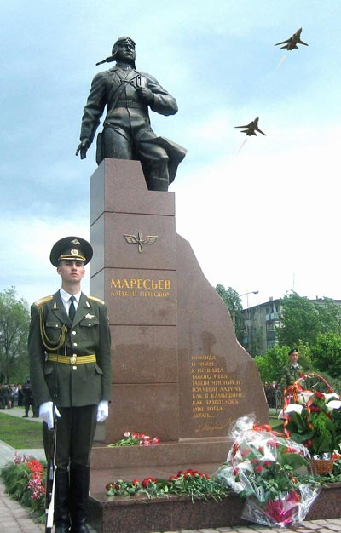
В городе Камышин стоит монумент недалеко от дома, где жил лётчик-ас.

Slide 23
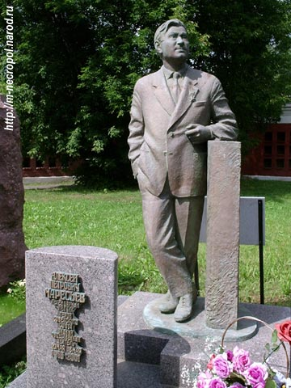
Полковник в отставке А.П. Маресьев похоронен в Москве на Новодевичьем кладбище. Он был почётным солдатом воинской части, почётным гражданином городов Комсомольск-на-Амуре, Камышин, Орёл, Стара-Загора. Его именем названы молодёжные патриотические клубы, общественный фонд, малая планета Солнечной системы. Он навечно остался в истории человечества.

Slide 24

Вечная память героям!

